Slide 1
ПРЕДСКАЗАНИЕ ЦЕН ОПЦИОНОВ НА ОСНОВЕ МОДЕЛИ БЛЭКА-ШОУЛСА
курсовая работа
ММАД
Cтудентки БГУ ФПМИ 3к.10гр. Савицкой В.В.
Научный руководитель
Лобач С.В.

Slide 2
Цели:
Изучить теоретические основы рынка опционов
Исследовать модель Блэка-Шоулса, вывести формулы
Применить модель на практике
Программно реализовать расчеты

Slide 3
Колл
Пут
Европейский
Американский
ОПЦИОН
[1]

Slide 4
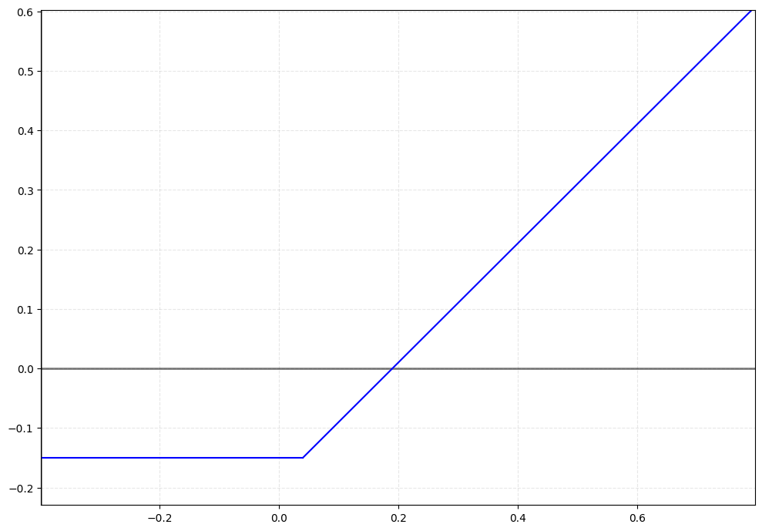
Прибыль и убыток при покупке колл-опциона в зависимости от роста цены базового актива
Цена исполнения
Доход
Прибыль
Окончательная цена базового актива
Убыток = Премия

Slide 5




LONG
SHORT
CALL
$$\max\left(S_{T}−K,0\right)$$
$$\min\left(K−S_{T},0\right)$$
(1)
PUT
$$\max\left(K−S_{T},0\right)$$
$$\min\left(S_{T}−K,0\right)$$
[1]

Slide 6
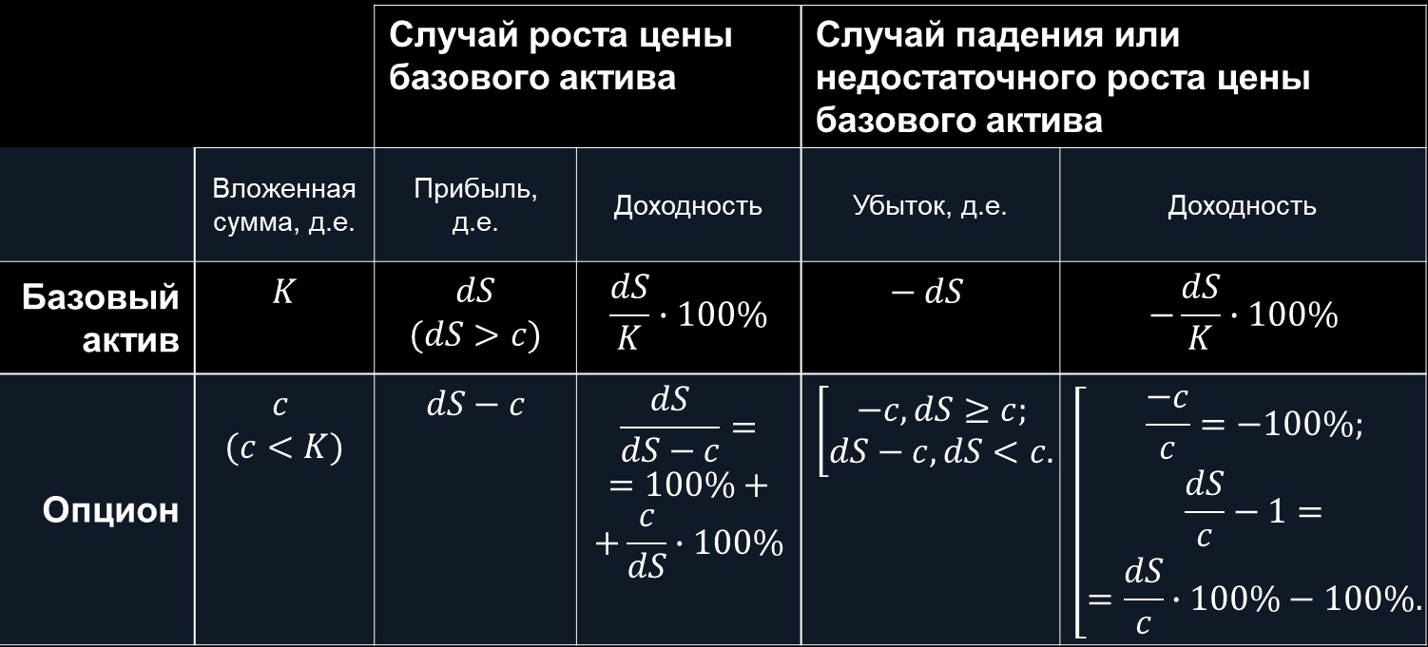
 |  | Случай роста цены базового актива |  | Случай падения или недостаточного роста цены базового актива
 | Вложенная сумма, д.е. | Прибыль, д.е. | Доходность | Убыток, д.е. | Доходность
Базовый актив | $$K$$ | $$dS$$ $$(dS>c)$$ | $$\frac{dS}{K}∙100\%$$ | $$− dS$$ | $$−\frac{dS}{K}∙100\%$$
Опцион | $$c$$ $$(c<K)$$ | $$dS−c$$ | $$\frac{dS}{dS−c}=$$ $$=100\%+$$ $$+\frac{c}{dS}∙100\%$$ | $$\left[\begin{aligned}−c, dS≥c; \\ dS−c, dS<c.\end{aligned}\right.$$ | $$\left[\begin{aligned}\frac{−c}{c}=−100\%; \\ \frac{dS}{c}−1= \\ =\frac{dS}{c}∙100\%−100\%.\end{aligned}\right.$$

Slide 7
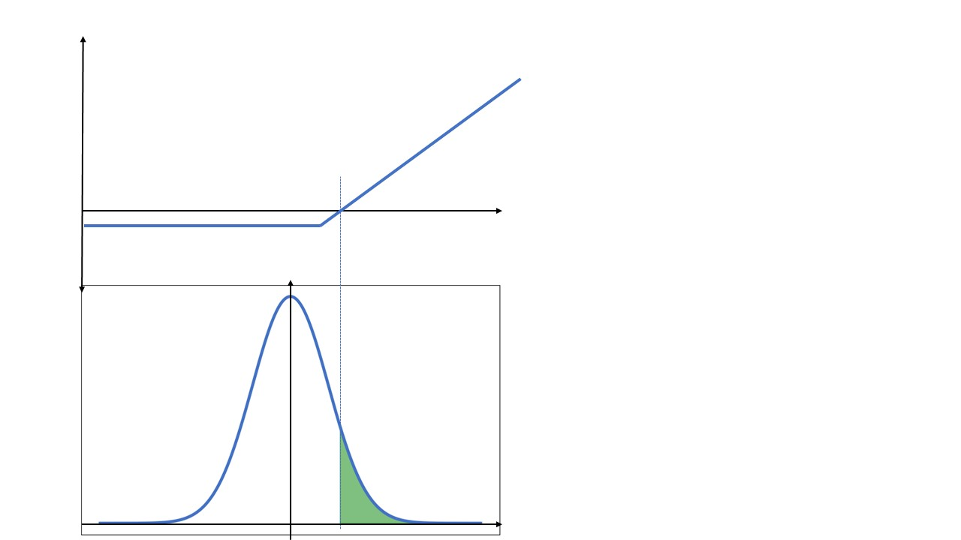
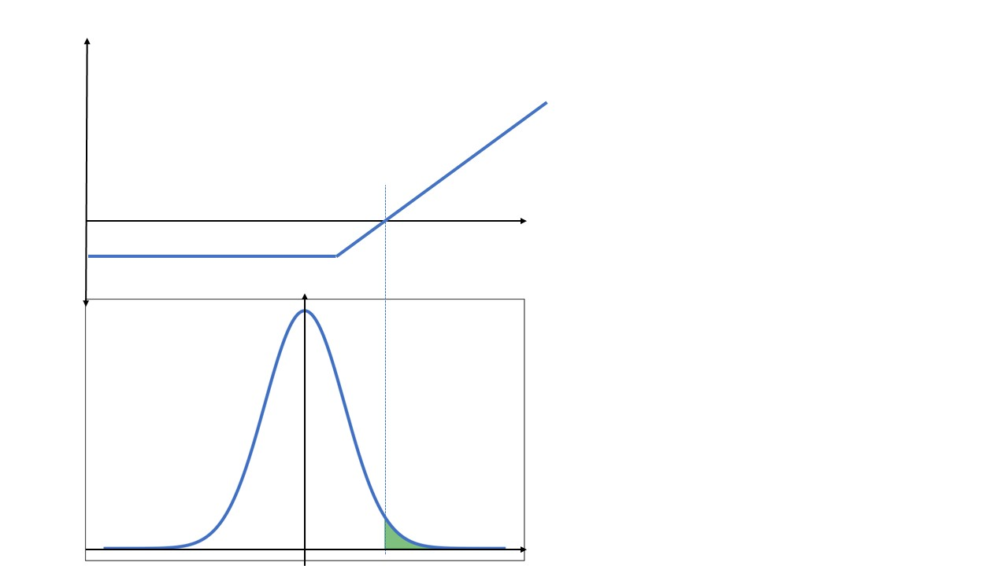
Доход с опциона
Доход с опциона
Цена исполнения
Цена исполнения
Луи Башелье

Slide 8
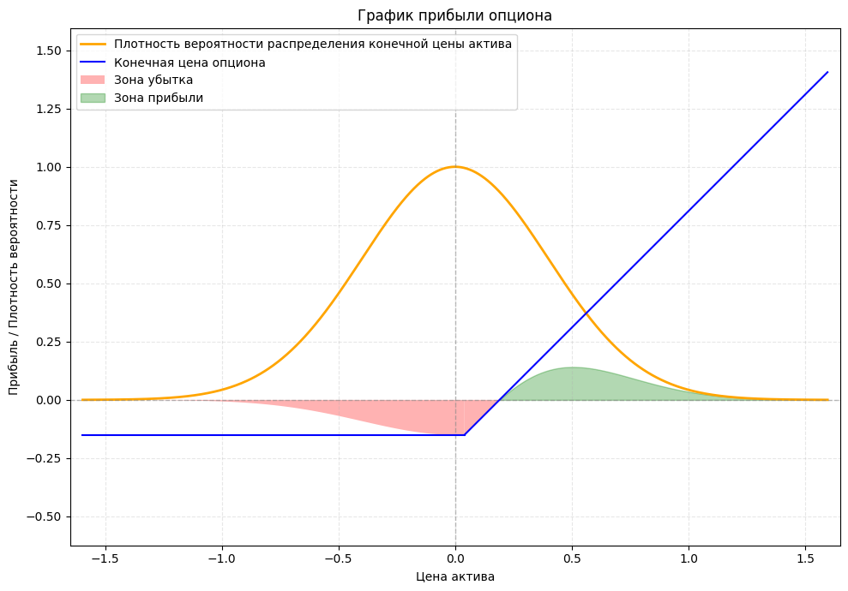

Slide 9
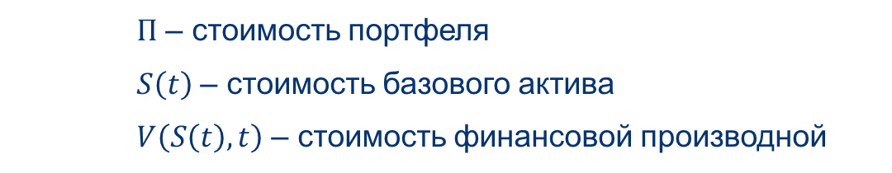
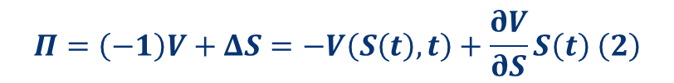
Хеджирование
$$Π=\left(−1\right)V+ΔS=−V\left(S\left(t\right), t\right)+\frac{∂V}{∂S}S\left(t\right) \left(2\right)$$
$Π$ – стоимость портфеля
$S\left(t\right)$ – стоимость базового актива
$V\left(S\left(t\right), t\right)$ – стоимость финансовой производной
Эдвард Торп
[8]

Slide 10
Допущения классической модели Блэка-Шоулса
Неизменные процентные ставки
Нет комиссий
Рынок эффективен
Опционы европейского типа
[9]

Slide 11
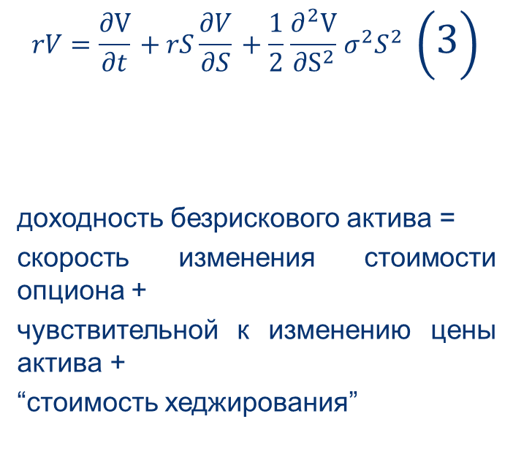
Дифференциальное уравнение Б-Ш
$$rV=\frac{∂V}{∂t}+rS\frac{∂V}{∂S}+\frac{1}{2}\frac{​∂^{2}V}{{∂S}^{2}}​σ^{2}S^{2} \left(3\right)$$
$S\left(t\right)$ – стоимость базового актива
$V\left(S\left(t\right), t\right)$ – стоимость финансовой производной
доходность безрискового актива =
скорость изменения стоимости опциона +
чувствительной к изменению цены актива +
“стоимость хеджирования”
Винеровские процессы
Лемма Ито
Справедливая стоимость опциона
Безрисковый портфель
[3]

Slide 12

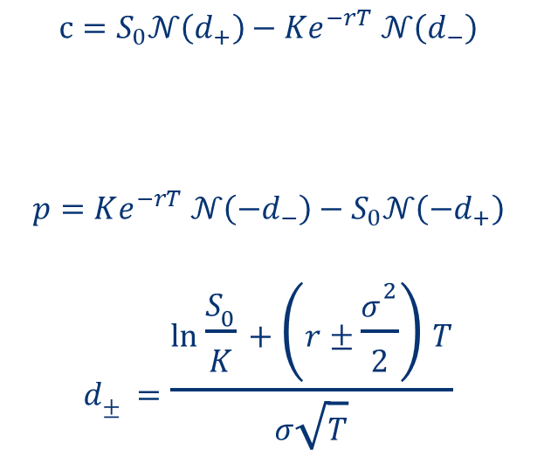

Формула Блэка-Шоулса
$K$ – цена исполнения;
$S_{0}$ – стоимость базового актива в момент заключения контракта;
$c$ – стоимость опциона колл;
$r$ – величина безрисковой процентной ставки;
$T$ – время до экспирации;
$𝒩\left(z\right)=\frac{1}{\sqrt{2π}}\int_{−∞}^{z}{\exp\left(\frac{−x^{2}}{2}\right)dx}$ –кумулятивная функция распределения нормального распределения;
$σ$ – волатильность актива;
$$σ=\sqrt{\frac{1}{N−1}\sum_{t=1}^{N}{{\left(r_{t}−μ\right)}^{2}}} ,$$
$$c=S_{0}𝒩\left(d_{+}\right)−Ke^{−rT} 𝒩\left(d_{−}\right)$$
$$p=Ke^{−rT} 𝒩\left({−d}_{−}\right)−S_{0}𝒩\left({−d}_{+}\right)$$
$$d_{±}=\frac{\ln{\frac{S_{0}}{K}}+\left(r±\frac{σ^{2}}{2}\right)T}{σ\sqrt{T}}$$
$$c+Ke^{−rT}=p+S_{0}$$
$$\left(4\right)$$
[3]

Slide 13
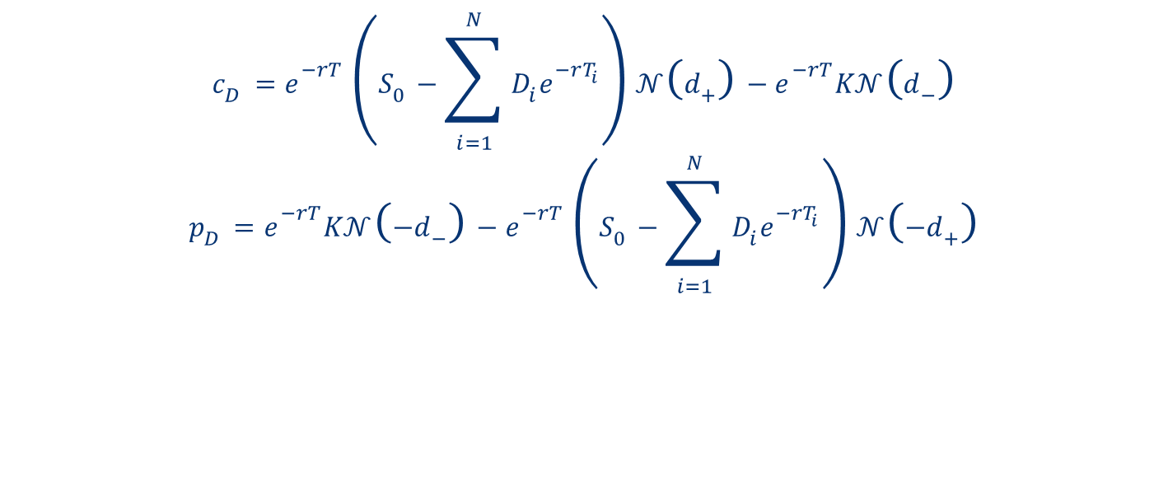
Формула Б-Ш при выплате дискретных дивидендов по базовому активу
$$c_{D}=e^{−rT}\left(S_{0}−\sum_{i=1}^{N}{D_{i}e^{−rT_{i}}}\right)𝒩\left(d_{+}\right)−e^{−rT}K𝒩\left(d_{−}\right)$$
$$p_{D}=e^{−rT}K𝒩\left(−d_{−}\right)−e^{−rT}\left(S_{0}−\sum_{i=1}^{N}{D_{i}e^{−rT_{i}}}\right)𝒩\left(−d_{+}\right)$$
$D_{i}$– ожидаемый размер дивиденда в i-ом периоде;
$T_{i}$ – время в годах до $i$-ой выплаты дивидендов;
$N$ – ожидаемое количество выплат дивидендов до истечения срока действия опциона.
$$\left(5\right)$$
[11]

Slide 14


Формула Б-Ш при выплате непрерывных дивидендов по базовому активу
$$c_{q}=e^{−qT}S_{0}𝒩\left(d_{+}^{q}\right)−e^{−rT}K𝒩\left(d_{−}^{q}\right)$$
$$p_{q}=e^{−rT}K𝒩\left(−d_{−}^{q}\right)−e^{−qT}S_{0}𝒩\left(−d_{+}^{q}\right)$$
$$d_{±}^{q}=\frac{\ln{\frac{S_{0}}{K}}+\left(r−q±\frac{σ^{2}}{2}\right)T}{σ\sqrt{T}}.$$
$q$– постоянная дивидендная ставка базового актива.
$$\left(6\right)$$
[12]

Slide 15

Вычисление справедливой цены европейских опционов
$$T=10 м.≈0.83 г., r=0.1, σ=0.1, S=100, K=100.$$
$$d_{+}=\frac{\ln{\frac{100}{100}}+\left(0.1+\frac{{0.1}^{2}}{2}\right)∙0.83}{0.1\sqrt{0.83}}=0.9566; \\ d_{−}=\frac{\ln{\frac{100}{100}}+\left(0.1−\frac{{0.1}^{2}}{2}\right)∙0.83}{0.1\sqrt{0.83}}=0.8655.$$
$$𝒩\left(0.9566\right)=0.8306, 𝒩\left(0.8655\right)=0.8066.$$
$$c==100∙0.8306−100∙\exp\left(−0.1∙0.83\right)∙0.8066=8.83 \left(у.е.\right).$$
$$p==100∙\exp\left(−0.1∙0.83\right)∙0.1934−100∙0.1694=0.860.$$
Произведите расчет справедливой цены европейских колл- и пут-опционов, у которых время экспирации 10 месяцев, цена исполнения 100 у.е., цена базового актива 100 у.е. Волатильность рынка 0,1; безрисковая ставка составляет 10%.

Slide 16
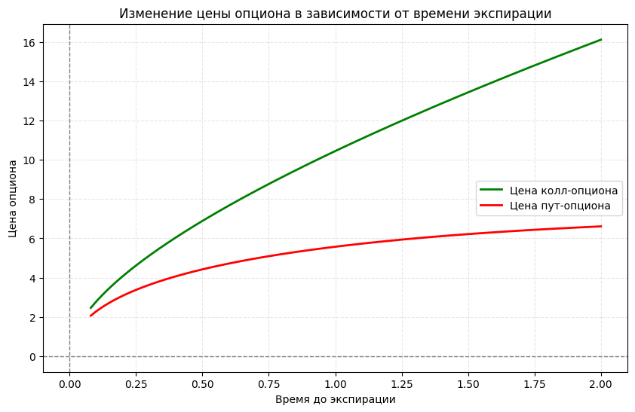
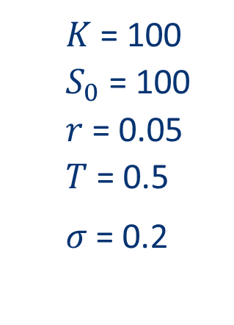
Компьютерное моделирование изменения цен опционов
$K$ = 100
$S_{0}$ = 100
$r$= 0.05
$T$ = 0.5
$σ$ = 0.2

Slide 17
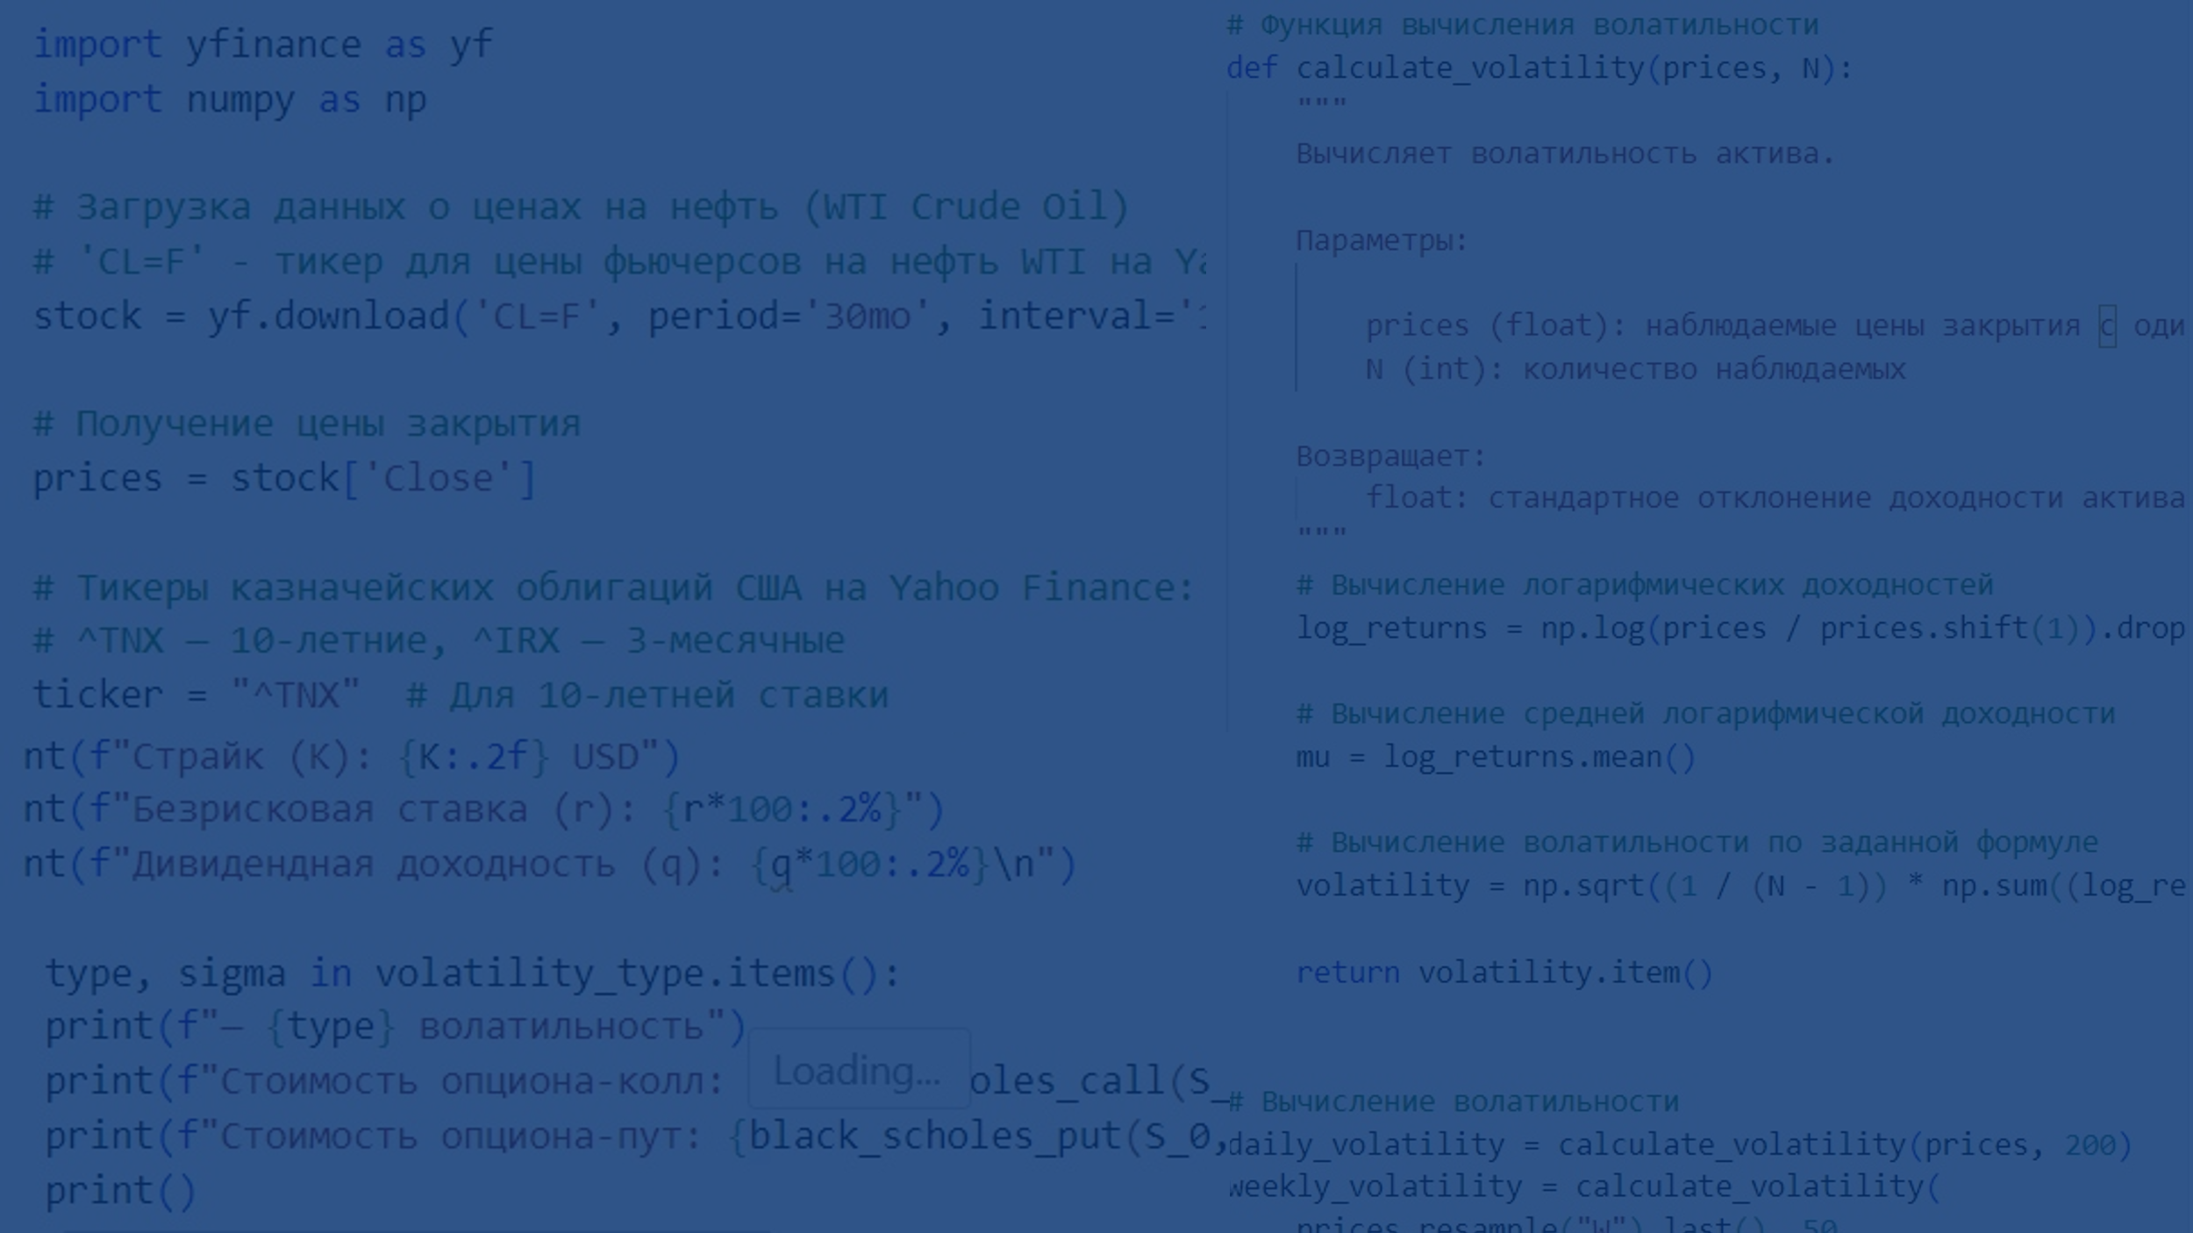


Вычисление справедливой цены европейских опционов на реальных данных
Тип волатильности | Ежедневная | Еженедельная | Ежемесячная
Значение волатильности | 0.0211 | 0.0525 | 0.0704
Цена опциона-колл | $2.28 | $2.64 | $2.96
Цена опциона-пут | $0.01 | $0.37 | $0.69

Slide 18
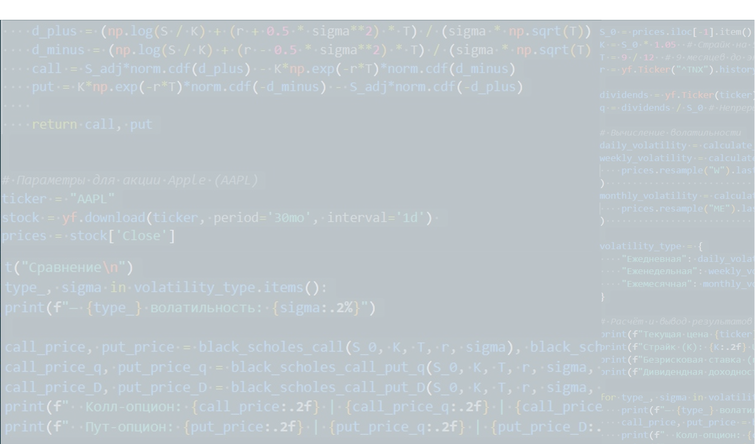

Вычисление справедливой цены европейских опционов с выплатой по дивидендам на реальных данных
Тип волатильности | Тип опциона | Без дивидендов | С непрерывными дивидендами | С дискретными дивидендами
Ежедневная | call- | $0.16 | $0.09 | $0.05
 | put- | $3.36 | $4.05 | $4.19
Еженедельная | call- | $1.03 | $0.83 | $0.76
 | put- | $4.24 | $4.79 | $4.90
Ежемесячная | call- | $3.30 | $3.00 | $2.92
 | put- | $6.50 | $6.96 | $7.06

Slide 19
ЗАКЛЮЧЕНИЕ
Рассмотрены основные понятия, такие как виды опционов (колл и пут), их характеристики и принципы работы.
Проанализированы преимущества опционов, включая ограничение убытков и применение в стратегиях хеджирования.
Разобраны теоретические основы модели, включая её допущения и ограничения.
Проведён вывод дифференциального уравнения Блэка-Шоулса, объяснён его финансовый смысл и связь с безрисковым портфелем.
Получены формулы для расчёта цен европейских опционов колл и пут, а также их модификации для случаев дискретных и непрерывных дивидендных выплат
Решены задачи по расчёту справедливых цен опционов для различных сценариев, включая наличие дивидендов.
Проведены компьютерные эксперименты с использованием реальных данных, что позволило оценить точность и применимость модели на практике.
Разработаны программы на Python для автоматизации расчётов цен опционов, включая учёт волатильности и дивидендных выплат.
Протестированы различные типы волатильности (ежедневная, еженедельная, ежемесячная) и их влияние на стоимость опционов.

Slide 20
Литература
Медведев Г.А. Математические модели финансовых рисков: учебное пособие: В двух частях: Часть I. Риски из-за неопределенности процентных ставок / Г.А. Медведев - Минск: БГУ 1999.
Твардовский, В. В. Секреты биржевой торговли: Торговля акциями на фондовых биржах / В. В. Твардовский, С. Паршиков. - 7-е изд. - М.: Альпина Паблишерз, 2010.
Поттосина, С.А. Математика рынка ценных бумаг: практикум: учеб.-метод. пособие для студ. спец. 1-40 01 02-02 «Информационные системы и технологии (в экономике)» всех форм обуч. / С. А. Поттосина, И.Б. Валевская. / - Минск: БГУИР, 2010.
Поттосина, С. А. Математика рынка ценных бумаг (с элементами технического анализа: учеб.-метод. пособие / С. А. Поттосина, А. Э. Алёхина/ - Минск: БГУИР, 2012.
Степанов С.С. [Электронный ресурс] // Стохастический мир: электрон. версия книги / Сергей Степанов. – [Б.м.], 2011.
Формула Блэка-Шоулса [Электронный ресурс]. URL: [https://www.synset.com/wiki/Формула_Блэка-Шоулса].
Математика опционов или модель Блэка-Шоулса [Электронный ресурс]. URL: https://habr.com/ru/articles/552194/ (дата обращения: 11.12.2024).
Балабушкин А. Н. Опционы и фьючерсы: методическое пособие. / А. Н. Балабушкин, 2004. – 105с.
Буренин А.Н. Фьючерсные, форвардные и опционные рынки: учебное пособие / А. Н. Буренин, 1994 – 231 с.
Формула Блэка-Шоулса [Электронный ресурс]. URL: [https://www.synset.com/wiki/Формула_Блэка-Шоулса]( (дата обращения: 09.12.2024).
Gonzalez, A.L. Numerical solution of modified Black–Scholes equation pricing stock options with discrete dividend / A. L. Gonzalez, L. Jodar // Mathematical and Computer Modelling том 44, выпуски 11-12: сб. науч. ст. –Elsevier, 2006. – С. 1058-1068
Wu, L. An Efficient Difference Algorithm for Black-Scholes Equation with Payment of Dividend / Wu Lifei, Yang Xiaozhong // Proceedings of the 2012 2nd International Conference on Computer and Information Application: конференция. – Atlantis Press, 2012. – С. 470–473.
Головашич, С. А. Эффективная реализация блочных симметричных шифров / С. А. Головашич, С. П. Евсеев, О. Г. Король // Информационные технологии в экономике, управлении и образовании: сб. науч. ст. / редкол.: В. В. Трофимов [и др.]. – СПб., 2011. – С. 171–178.
Модель Блэка-Шоулза [Электронный ресурс]. URL: https://allfi.biz/model-bljeka-shoulza/ (дата обращения: 18.05.2025).
Yahoo Finance [Электронный ресурс]. URL: https://finance.yahoo.com/ (дата обращения: 18.05.2025).

Slide 21
ПРЕДСКАЗАНИЕ ЦЕН ОПЦИОНОВ НА ОСНОВЕ МОДЕЛИ БЛЭКА-ШОУЛСА
ММАД
Спасибо за внимание

